Slide 1
第7讲 用对称密码实现保密性

Slide 2
一、加密功能的实现方式
链路加密
端对端加密

Slide 3
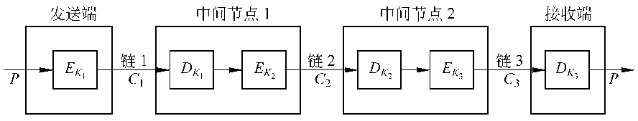
链路加密

Slide 4
链路加密
处于物理层或链路层
优点：
  主机维护加密设施，易于实现，对用户透明；
  能提供流量保密性；
  密钥管理简单；
  可提供主机鉴别；
  加/解密是在线。
缺点：
  数据仅在传输线路上是加密；
  开销大；
  每段链路需要使用不同的密钥

Slide 5
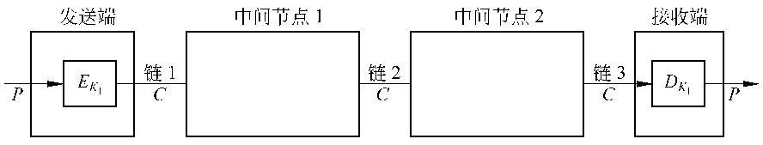
端对端加密

Slide 6
端对端加密
优点：
  在发送端和中间节点上数据都是加密的，安全性好；
  能提供用户鉴别；
  提供了更灵活的保护手段。
缺点：
  不能提供流量保密性；
  密钥管理系统复杂；
  加密是离线的。

Slide 7
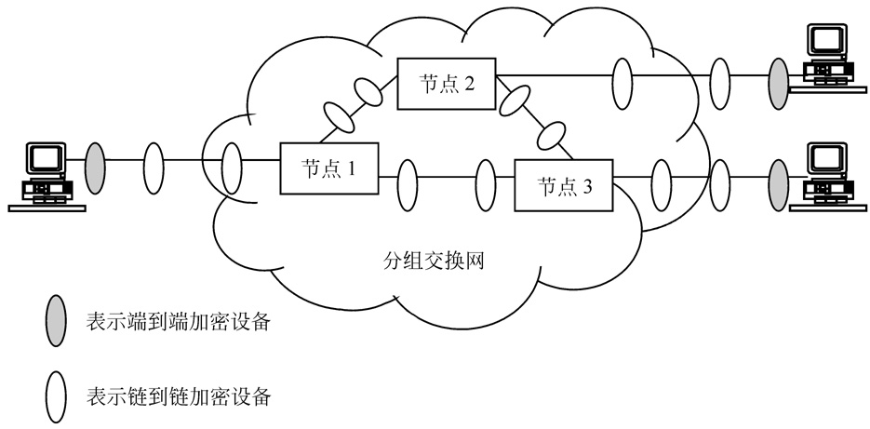
两者的结合

Slide 8
二、密钥分配
对称密码算法密钥分配的基本方法：
密钥由A选择，并亲自交给B
第三方选择密钥后亲自交给A和B
如果A、B以前或最近使用过某密钥，其中一方可以用它加密一个新密钥后再发送给另一方
A和B与第三方C均有秘密渠道，则C可以将密钥分别秘密发送给A和B

Slide 9
密钥分配
解决两个主要问题：
  引进自动密钥分配机制，减轻负担，提高系统的效率；
  尽可能减少系统中驻留的密钥量，提高安全性

Slide 10
密 钥 分 配
两类典型的自动密钥分配模式：
  集中式分配方案：利用网络中的密钥分配中心(key distribution center,KDC)来集中管理系统中的密钥，密钥分配中心接收系统中用户的请求，为用户提供安全地分配密钥的服务
  分散式分配方案 ：分布式分配方案是指网络中各主机具有相同的地位，它们之间的密钥分配取决于它们自己的协商，不受任何其他方面的限制。
通常采取两种方案的混合：主机采用分散式方式分配密钥，而主机对于终端或它所属的通信子网中的密钥可采用集中方式分配。

Slide 11
集中式密钥分配方案实例
假定两个用户A、B分别与密钥分配中心KDC有一个共享的主密钥K_{a}和K_{b}，A希望与B建立一个逻辑连接，并希望有一个一次性会话密钥来保护该连接上的数据传送 ，分配过程见下图：

Slide 12
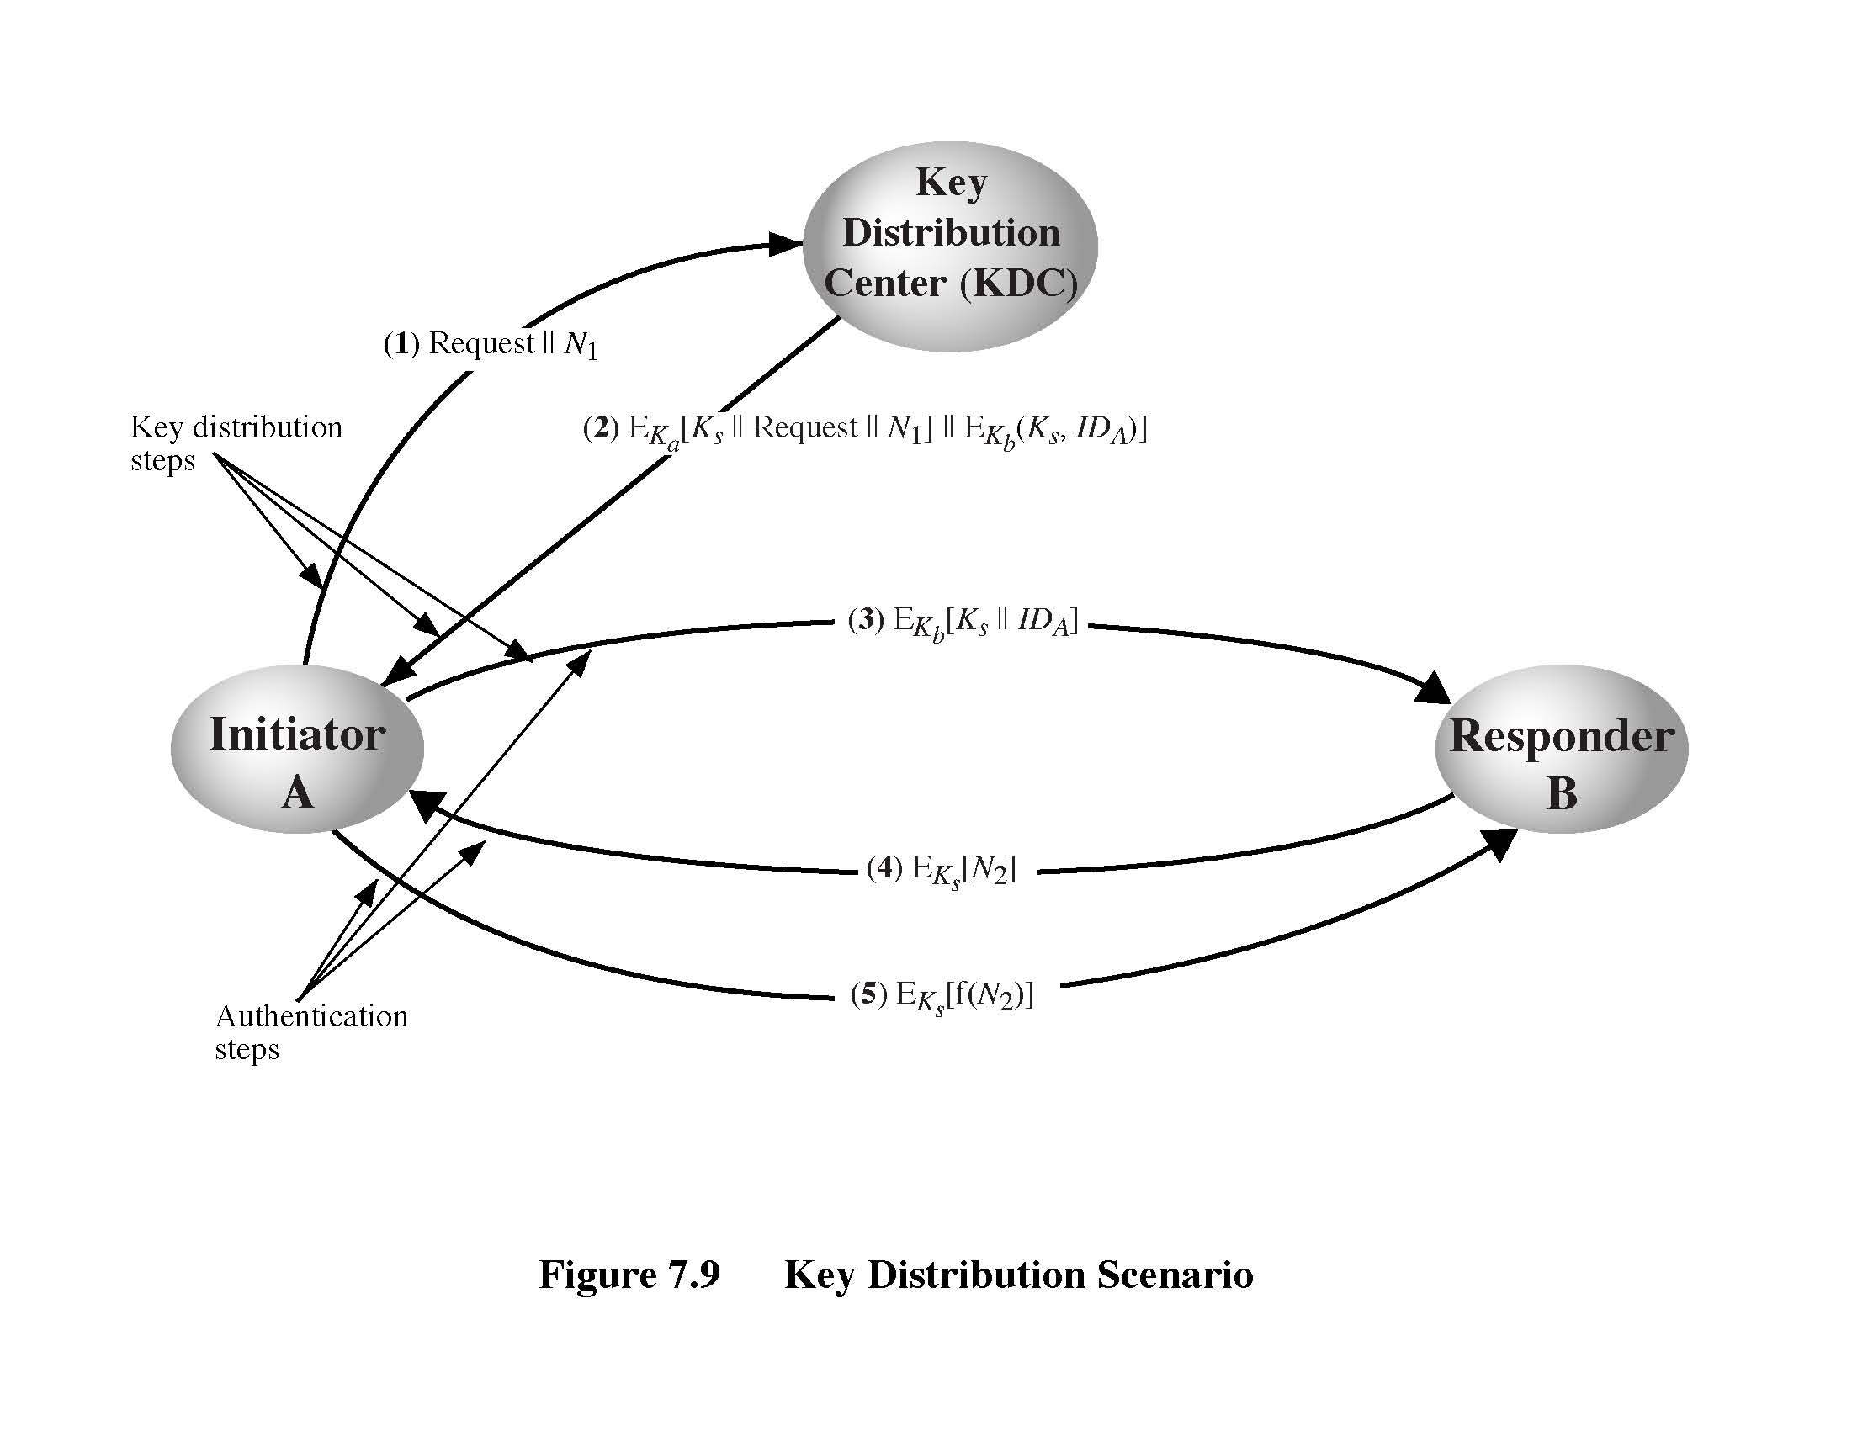
集中式密钥分配方案实例

Slide 13
集中式密钥分配方案实例
1．A向KDC发出会话密钥请求。表示请求的消息由两个数据项组成，一是A和B的身份，二是这次业务的惟一识别符N₁，每次请求所用的N₁都应不同，且为防止假冒，应使敌手对N₁难以猜测，因此用随机数作为这个识别符最为合适。
2．KDC对A的请求发出应答。应答是由K_{a}加密的消息，因此只有A才能成功地对这一消息解密，并且A可相信这一消息的确是由KDC发出的。消息中包括A希望得到的两项：
  一次性会话密钥K_{s}；
  A在第1步中发出的请求，包括一次性随机数N₁，目的是让A将收到的应答与发出的请求相比较，看是否匹配。
因此A能验证自己发出的请求在被KDC收到之前，未被他人篡改。而且A还能根据一次性随机数相信自己收到的应答不是重放的对过去的应答。
此外，消息中还有B希望得到的两项：
  一次性会话密钥K_{s}；
  A的身份ID_{A} (例如A的网络地址)
这两项由K_{b}加密，将由A转发给B，以建立A、B之间的连接并用于向
B证明A的身份

Slide 14
集中式密钥分配方案实例
3．A存储密钥并向B转发E_{kb}(K_{s}||ID_{A})。因为转发的是加密后的密文，所以转发过程不会被窃听。B收到后，可得到会话密钥K_{s}，并从ID_{A} 可知另一方是A，而且还从E_{kb}知道的确来自KDC。
这一步完成后，会话密钥就安全地分配给了A、B。然而还能继续以下两步。
4．B用会话密钥K_{s}加密另一个一次性随机数N₂，并将加密结果发送给 A。
5．A以f(N₂)作为对B的应答，其中f是对N₂进行某种变换(例如：加1）的函数，并将应答用会话密钥加密后发送给B。
这两步可使B相信第3步收到的消息不是一个重放消息。

Slide 15
KDC的分层
如果网络中的用户数目非常多且地域分布非常
广 ，可采用分层结构 ：
  在每个小范围（如一个LAN或一个建筑物）内建立一个本地KDC，负责该范围内的密钥分配；
  如果两个不同范围的用户想获得共享密钥，需要通过各自的本地KDC，并由两个本地KDC经过一个全局KDC完成密钥分配。这样就建立了两层KDC结构。
好处：
  可减少主密钥的分布，因为大多数主密钥是在本地KDC和本地用户之间共享；
  可将虚假KDC的危害限制到一个局部区域内。

Slide 16
分散式密钥分配
可以不需要密钥分配中心KDC
但需要在各个末端系统上预存主密钥
对于N个末端系统必须有N(N-1)/2个主密钥

Slide 17
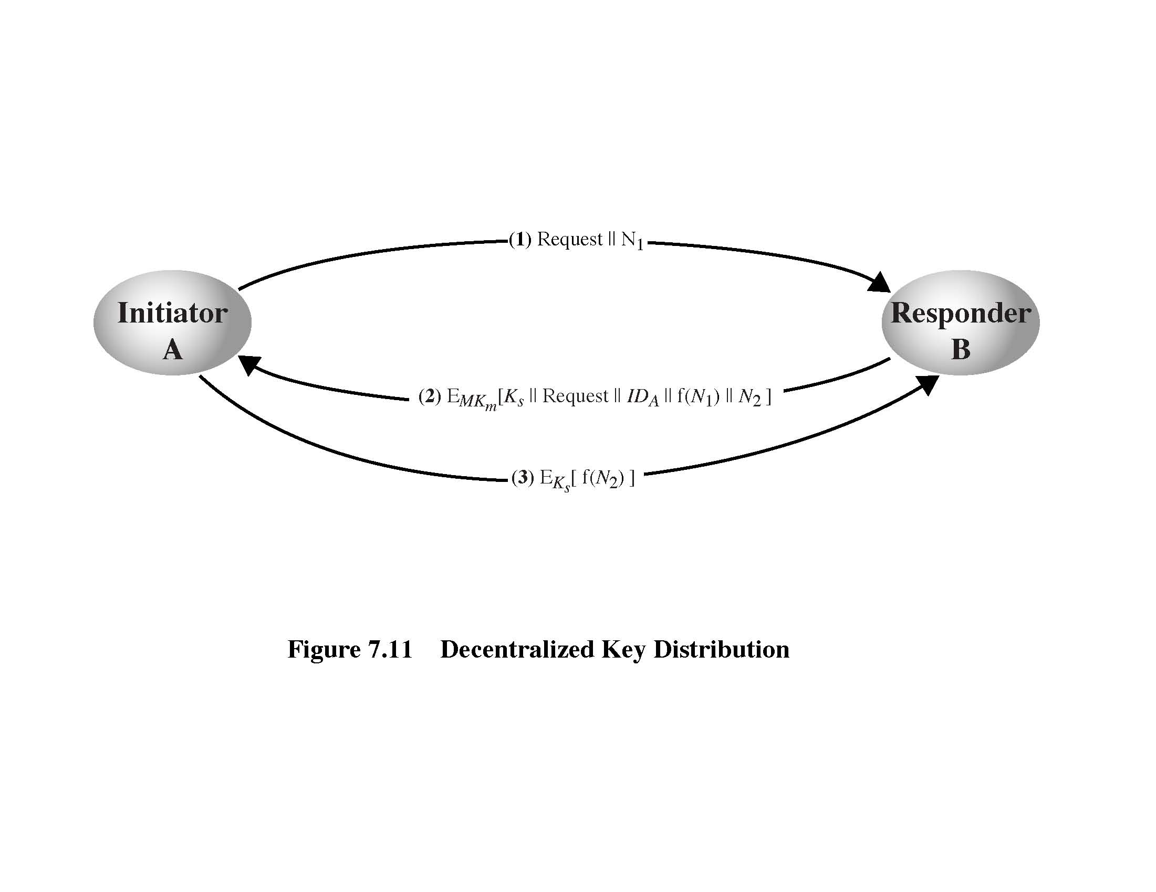
分散式密钥分配的实例

Slide 18
分散式密钥分配的实例
A向B请求会话密钥，同时发送临时交互号N₁及A的标识
B做出响应，回送消息包含B选择的会话密钥K_{s}、B的标识，f(N₁)及另一个临时交互号N₂。整个消息用A，B共享的主密钥MK_{m}加密
使用新的会话密钥加密，A发送f(N₂)给B

